Slide 1
G 2-2

Slide 2
Wie geht’s dir?

Slide 3
Wie geht es Ihnen?

Slide 4
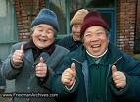
gut

Slide 5
danke

Slide 6
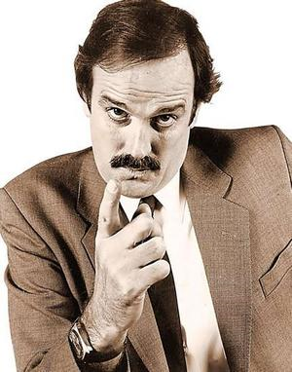
Und dir?

Slide 7
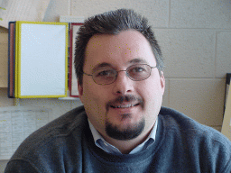
Und Ihnen?

Slide 8
fragt

Slide 9
nicht schlecht

Slide 10
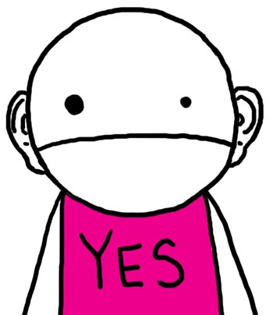
ja

Slide 11
so

Slide 12
Es geht
It goes…

Slide 13
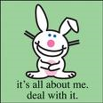
mir
me

Slide 14
Kultur
Formal
Informal
Ihnen
(Wie geht es Ihnen?)
Sie
(Wie heißen Sie?)
dir
Wie geht’s dir?
du
Wie heißt du?

